Slide 1
Использование компьютерных игр в развитии речи дошкольника.
Муниципальное казённое дошкольное образовательное учреждение Кочковского района
Новосибирской области Кочковский детский сад «Солнышко»
Подготовила учитель - логопед Сидоревич Татьяна Фёдоровна

Slide 2
Актуальность
В настоящее время информационно-коммуникационные технологии переживают своё бурное развитие и внедрение в образовательный процесс. Сегодня уже можно говорить о введении компьютера в систему дидактических средств образовательного учреждения.

Slide 3
Компьютер обладает рядом преимуществ:
Предъявление информации на экране компьютера в игровой форме вызывает у детей огромный интерес к деятельности с ним
Компьютер несет в себе образный тип информации, понятный детям, которые пока в совершенстве не владеют техникой чтения и письма

Slide 4
Компьютер обладает рядом преимуществ:
Это отличное средство поддержания задач обучения, т. к поощрения ребенка самим компьютером при правильном решении проблемных задач является стимулом познавательной активности детей
Компьютер предоставляет возможность индивидуализации обучения
Компьютер очень «терпелив», никогда не ругает ребенка за ошибки, а ждет, пока он сам исправит их

Slide 5
для развития звуковой культуры,
для развития грамматического строя речи,
для развития словаря,
для развития связной речи
Компьютерные игры для развития речи

Slide 6
Психолого-педагогические условия применения компьютерных игр в развитии речи детей старшего дошкольного возраста
Обязательное проведение предварительной работы перед использованием игр
Стимулирование познавательной и речевой активности
Создание положительного психоэмоционального фона при проведении игр.

Slide 7
Психолого-педагогические условия применения компьютерных игр а развитии речи детей старшего дошкольного возраста
Продумывание игровой задачи для каждой игры для поддержания интереса детей.
Обеспечение в электронном образовательном материале повторяемости и постепенности прохождения дидактического содержания.
Выполнение требований к оформлению игр в соответствии с охраной зрения.
Выполнение санитарно-эпидемиологических требований при проведении компьютерных игр.

Slide 8
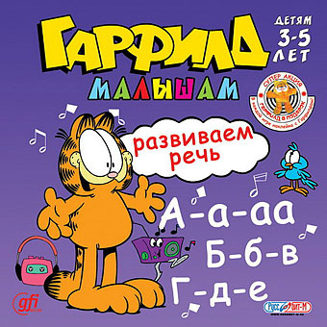
Компьютерные логопедические программы.
«Игры для Тигры» «Учимся говорить правильно», «Домашний логопед»,
«Баба – Яга учится читать», «Развитие речи. Домовенок Бу в мире слов», «Учимся с Гарфилдом», «Лунтик. Русский язык для малышей».

Slide 9
Онлайн-игры для развития речи
портал «Мерсибо»
https://mersibo.ru/
портал «Играемся»
https://www.igraemsa.ru/

Slide 10
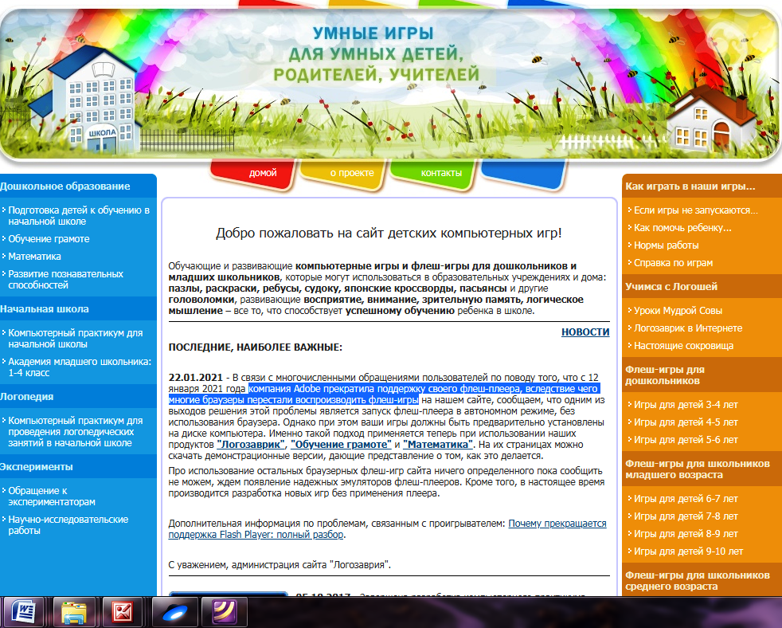
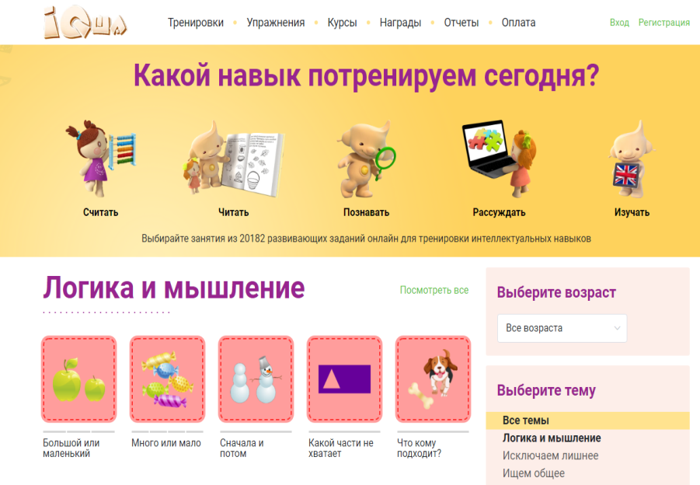
Онлайн-игры для развития речи
портал Айкьюша
https://iqsha.ru/uprazhneniya
портал Логозавр
https://www.logozavr.ru/

Slide 11
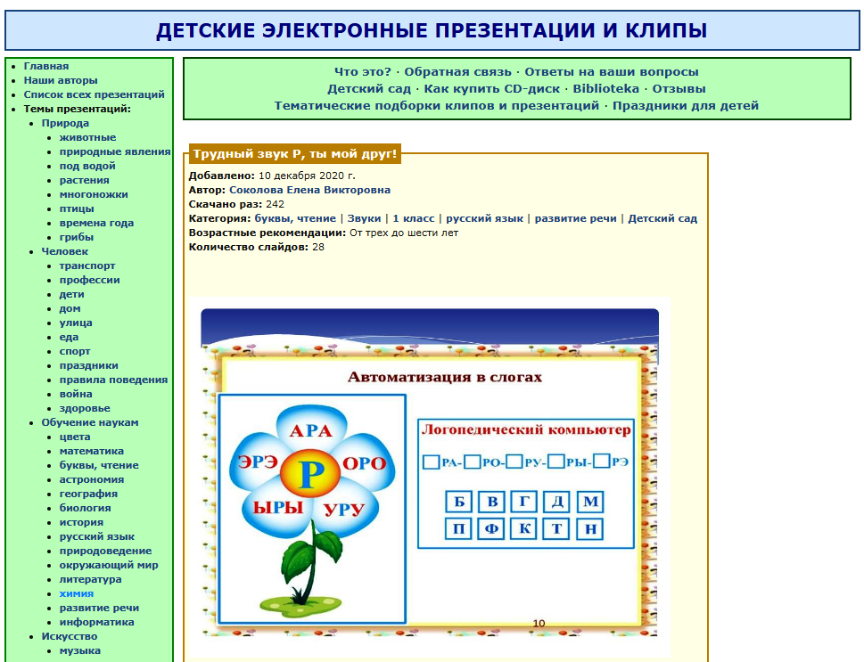
Презентации
Банк презентаций из интернета
https://viki.rdf.ru/item/4536
Собственно изготовленные презентации

Slide 12
Презентации
Презентации позволяют представлять информацию в различных формах:
изображения, включая отсканированные фотографии, картинки;
звукозаписи голоса, звуковые эффекты и музыка;
видео;
анимации и анимационное имитирование.

Slide 13
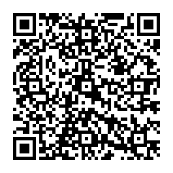
Спасибо за внимание!

